Slide 1
2
0
1
8
11
5
升序冒泡排序
第一轮从数组的第一个元素一直到最后一个元素，两两比较，若前一个元素大于后一个元素，则交换位置，第一轮结束将数组中的最大元素11移动到了最后（正确位置）。第二轮从数组的第一个元素到倒数第二个元素，循环上述步骤，依次循环，最终得到升序排列的数组。
交换
0
2
1
8
11
5
交换
0
1
2
8
11
5
不变
0
1
2
8
11
5
不变
0
1
2
8
11
5
交换
0
1
2
8
5
11

Slide 2
0
1
2
5
8
11

Slide 3
11
2
1
8
0
6
升序选择排序
找到数组中最小的元素，并将其交换到数组第一个元素的位置；接着在剩下的元素中找到最小的元素，将其交换到数组第二个元素的位置，若本身为最小元素，则不交换。依次执行，直至数组完成排序。
交换
0
2
1
8
11
6
交换
0
1
2
8
11
6
不变
0
1
2
8
11
6
交换
0
1
2
6
11
8
交换
0
1
2
6
8
11

Slide 4
升序插入排序
首先将数组的第一个元素视为已排序序列，将第二个元素插入到已排序序列中，1比5小，则与5交换。
5
1
2
8
11
6
交换
此时，前两个元素为已排序序列，现在要将第三个元素插入到已排序序列中，2先与5比较，比5小则交换；比1大，停止交换。
1
5
2
8
11
6
交换
1
2
5
8
11
6
前三个元素为已排序序列，将第四个元素插入该序列中，与5比较，比5大，不交换，直接将已排序序列扩大到前四个元素。
1
2
5
8
11
6
同样，11比8大，不交换
1
2
5
8
11
6
6先与11交换，再与8交换，与5比较，比5大，停止交换。
交换
交换
1
2
5
6
8
11
排序成功~~

Slide 5
希尔排序
8
9
1
7
2
3
5
4
初始间隔为4，将间隔为4的元素组成一个序列，对这些序列进行插入排序
2
3
1
4
8
9
5
7
设置间隔为2，将间隔为2的元素组成一个序列，对这些序列进行插入排序
1
3
2
4
5
7
8
9
设置间隔为1，将间隔为1的元素组成一个序列，对这些序列进行插入排序，这一过程即为直接插入排序
1
2
3
4
5
7
8
9
排序完成~

Slide 6
11
8
6
2
升序归并排序
首先，将原数组逐个拆分，拆分完成后，再逐个合并，合并的过程是两个有序数列的合并，依次比较有序数列中的元素，元素小的放置在前面。
11
8
6
2
11
8
6
2
8
11
2
6
2
6
8
11

Slide 7
基准数
11
7
4
4
8
1
随机选择数组中的一个元素作为基准数，将该元素交换到数组的最后
交换
将数组划分为三个区域，分别为：小于基准数的区域[ 0 – less ]、等于基准数的区域与大于基准数的区域[ more - r]。将数组中的元素分别放置到对应的区域
11
7
1
4
8
4
less
more
r
从头向后依次判断，若元素小于基准数，将该元素与小于区域的前一位进行交换（less+1），并将小于区域向后扩一位（less++）；若元素等于基准数，区域不改变；若元素大于基准数，将该元素与大于区域的前一位进行交换（more-1），并将大于预期向前扩一位
11
7
1
4
8
4
交换
less
more
r
1
4
7
8
11
4
排序好后将基准数移动到数组中间，这样就得到了一个新数组，基准数左面的数都小于基准数，右面的数均大于基准数
交换
less
more
r
1
4
4
8
11
7
最后，分别将小于基准数的序列与大于基准数的序列递归重复执行上述操作，即可得出排序后的结果

Slide 8
1
16
2
3
14
10
4
5
6
7
8
7
9
3
8
9
10
2
4
1
1
2
3
4
5
6
7
8
9
10
16
14
10
8
7
9
3
2
4
1

Slide 9
3
1
2
3
4
5
6
将数组的第一个元素提取出来，形成一个最大堆
3
6
2
1
0
4
交换
3
6
将第2个元素插入最大堆中，将其与父节点比较，大于父节点，与父节点交换，交换后已到达根节点，不再比较
6
3
1
2
3
4
5
6
6
3
2
1
0
4
6
不变
3
2
将第3个元素插入最大堆中，将其与父节点比较，小于父节点，不交换
1
2
3
4
5
6
6
3
2
1
0
4

Slide 10
6
不变
将第4个元素插入最大堆中，将其与父节点比较，小于父节点，不交换
3
2
1
1
2
3
4
5
6
6
3
2
1
0
4
6
3
不变
2
将第5个元素插入最大堆中，将其与父节点比较，小于父节点，不交换
1
0
1
2
3
4
5
6
6
3
2
1
0
4
6
6
不变
3
交换
2
3
4
1
0
4
1
0
2
将第6个元素插入最大堆中，将其与父节点比较，大于父节点，交换；继续向上比较，小于父节点，停止比较交换，最大堆建立完毕
1
2
3
4
5
6
6
3
4
1
0
2

Slide 11
6
3
交换
4
将最大堆的根节点交换到堆的最后，并将堆的范围缩小到1~5
1
0
2
1
2
3
4
5
6
6
3
4
1
0
2
2
交换
2
3
4
3
4
1
0
6
1
0
6
将新的根节点下沉，与左右叶子节点中最大的节点比较，若更大则不交换；若更小，则与该最大的节点交换，然后继续下沉，直到无叶子结点或更小为止。依次进行这两个步骤，直到堆的范围缩小到1。
1
2
3
4
5
6
4
3
2
1
0
6

Slide 12
3
1
5
1
2
遍历待排序数组，找到最大值 5 与最小值 1
1
2
3
4
5
开辟长度为 5 – 1 + 1 的额外空间
，统计待排序数组每个元素出现的次数，记录在额外空间中
表示元素1在原始数组中出现了2次
2
1
1
0
1
1
1
2
3
2
遍历额外空间，按顺序重新赋值到原始序列中

Slide 13
18
11
28
45
23
50
待排序序列
18
11
28
23
45
50
确定桶的个数与每个桶的取值范围，遍历待排序序列，将元素放入对应的桶中
[10,20)
[20,30)
[30,40)
[40,50]
11
18
23
28
45
50
分别对每个桶中的元素进行排序
[10,20)
[20,30)
[30,40)
[40,50]
11
18
23
28
45
50
将桶中的元素按顺序赋值到原始数组中，完成排序

Slide 14
3
1
18
11
28
45
23
50
30
待排序序列
50
30
1
11
3
23
45
18
28
根据个位数值放入对应的桶中
0
1
2
3
4
5
6
7
8
9
50
30
1
11
3
23
45
18
28
将桶中的元素按顺序赋值到原始数组中
1
3
11
18
23
28
30
45
50
根据十位数值放入对应的桶中
0
1
2
3
4
5
6
7
8
9
1
3
11
18
23
28
30
45
50
将桶中的元素按顺序赋值到原始数组中，完成排序

Slide 15
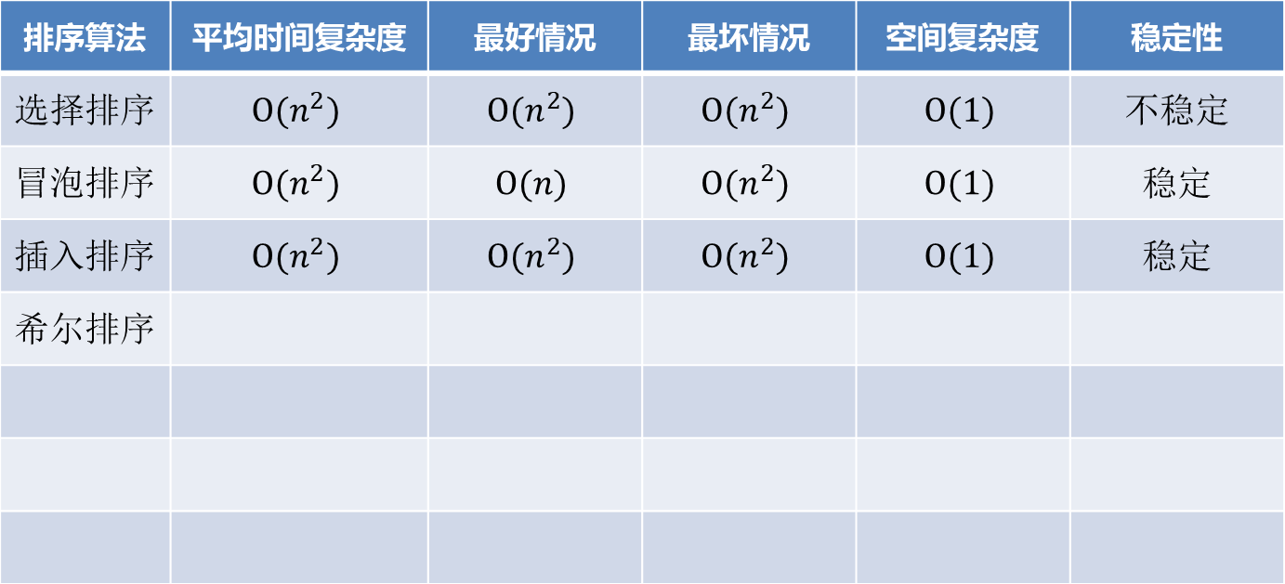
排序算法 | 平均时间复杂度 | 最好情况 | 最坏情况 | 空间复杂度 | 稳定性
选择排序 | $$O(n^{2})$$ | $$O(n^{2})$$ | $$O(n^{2})$$ | $$O(1)$$ | 不稳定
冒泡排序 | $$O(n^{2})$$ | $$O(n)$$ | $$O(n^{2})$$ | $$O(1)$$ | 稳定
插入排序 | $$O(n^{2})$$ | $$O(n^{2})$$ | $$O(n^{2})$$ | $$O(1)$$ | 稳定
希尔排序

Slide 16
GC Roots
Object 1
Object 5
Object 2
Object 3
Object 6
Object 7
存活对象
Object 4
可回收对象

Slide 17
对象
尝试
栈上分配
成功
栈上分配
失败
尝试
TLAB分配
TLAB分配
失败
是否可直接进入老年代
老年代分配
不可以
Eden分配

Slide 18
Eden区
S0
S1
新生代
8
1
1

Slide 19
1
2
3
4
5

Slide 20
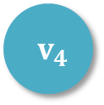
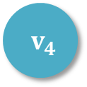


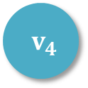








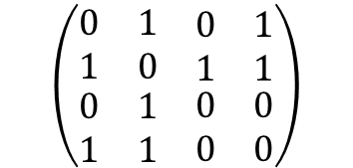
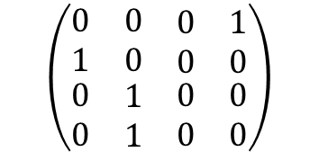











$$v_{1}$$
$$v_{4}$$
$$v_{1}$$
$$v_{4}$$
$$\left(\begin{matrix}0 & 1 & \begin{matrix}0 & 1\end{matrix} \\ 1 & 0 & \begin{matrix}1 & 1\end{matrix} \\ \begin{matrix}0 \\ 1\end{matrix} & \begin{matrix}1 \\ 1\end{matrix} & \begin{matrix}\begin{matrix}0 \\ 0\end{matrix} & \begin{matrix}0 \\ 0\end{matrix}\end{matrix}\end{matrix}\right)$$
$$\left(\begin{matrix}0 & 0 & \begin{matrix}0 & 1\end{matrix} \\ 1 & 0 & \begin{matrix}0 & 0\end{matrix} \\ \begin{matrix}0 \\ 0\end{matrix} & \begin{matrix}1 \\ 1\end{matrix} & \begin{matrix}\begin{matrix}0 \\ 0\end{matrix} & \begin{matrix}0 \\ 0\end{matrix}\end{matrix}\end{matrix}\right)$$
$$v_{2}$$
$$v_{3}$$
$$v_{2}$$
$$v_{3}$$
$$v_{1}$$
$$v_{4}$$
$$v_{1}$$
$$1$$
$$3$$
^
$$v_{2}$$
$$0$$
$$2$$
$$3$$
^
$$v_{3}$$
$$1$$
^
$$v_{2}$$
$$v_{3}$$
$$v_{4}$$
$$0$$
$$1$$
^

Slide 21
编译器重排序
处理器重排序
源代码
编译器优化重排序
指令级并行重排序
内存系统重排序
最终执行的指令序列

Slide 22
用户类
依赖
用户信息类
主动创建
主动创建
客户端类
1. 创建用户类
2. 创建用户信息类
3. 将用户信息类主动注入到用户类

Slide 23
用户类
依赖
用户信息类
主动创建
主动创建
IoC 容器
1. 创建用户类
2. 看用户类是否有依赖对象需要注入
3. 有用户信息类需要注入，首先创建用户信息类，然后将其注入到用户类
4. 由容器管理这些对象的生命周期
获取用户类
客户端类

